Slide 1
9° Mostra concorso Nazionale di modellismo
“Città di Verona”
CATEGORIA E
AUTO E MEZZI CIVILI

Slide 2
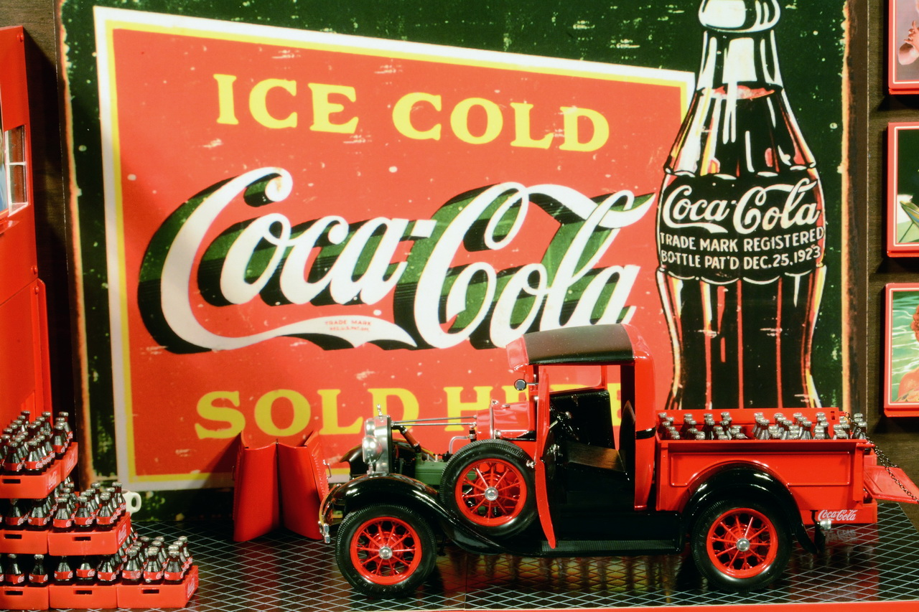
9° Mostra concorso Nazionale di modellismo
“Città di Verona”
Ford Model A Pick-Up – 1931
Speciale
Cristiano Zampieri

Slide 3
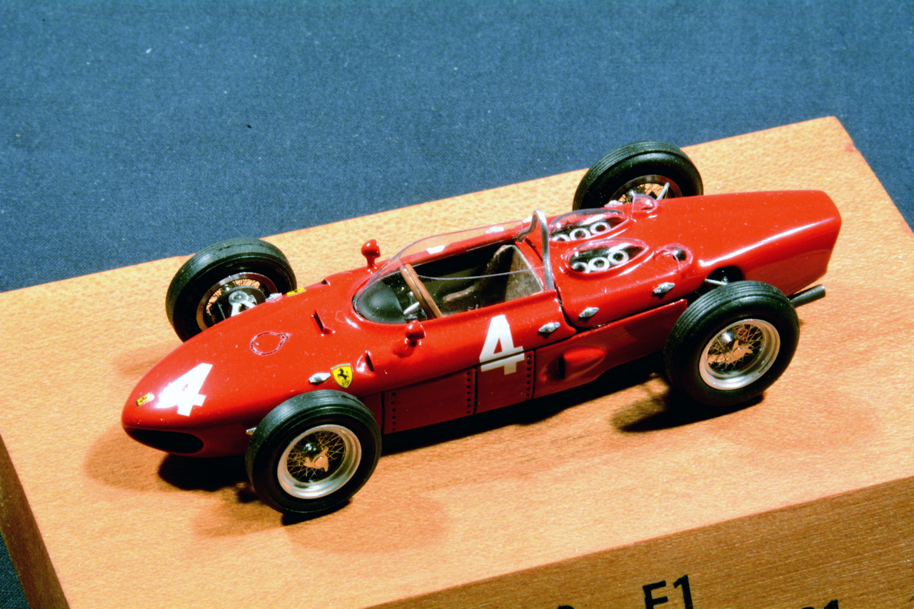
9° Mostra concorso Nazionale di modellismo
“Città di Verona”
Ferrari 156 - 1961
Speciale
Marco Becca

Slide 4
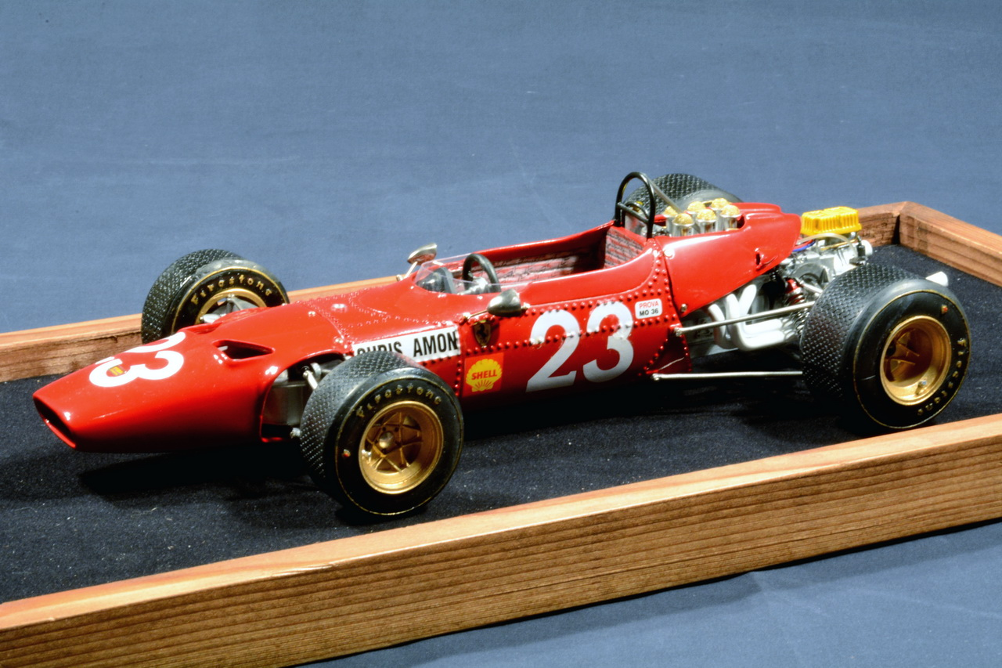
9° Mostra concorso Nazionale di modellismo
“Città di Verona”
Ferrari 166 F2 "Dino"
Speciale
Danilo Spiritelli

Slide 5
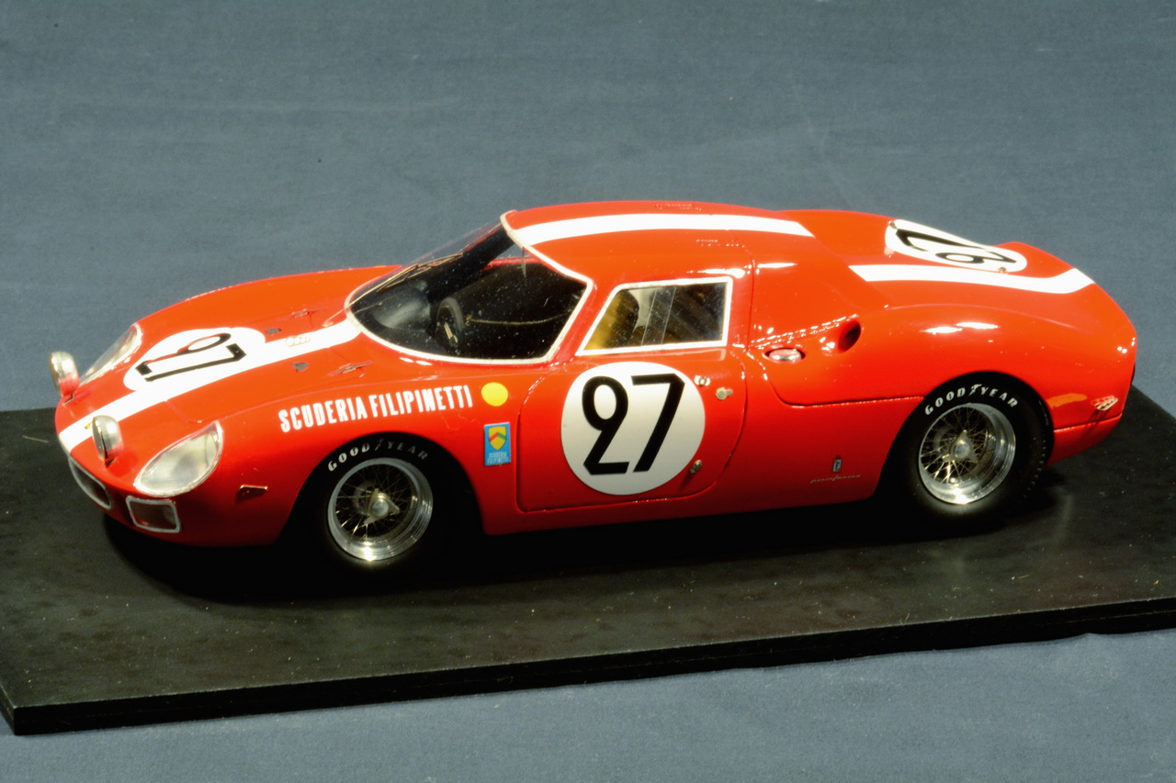
9° Mostra concorso Nazionale di modellismo
“Città di Verona”
Ferrari 250 LM27 - Le Mans 1965
Speciale
Marco Ferigo

Slide 6
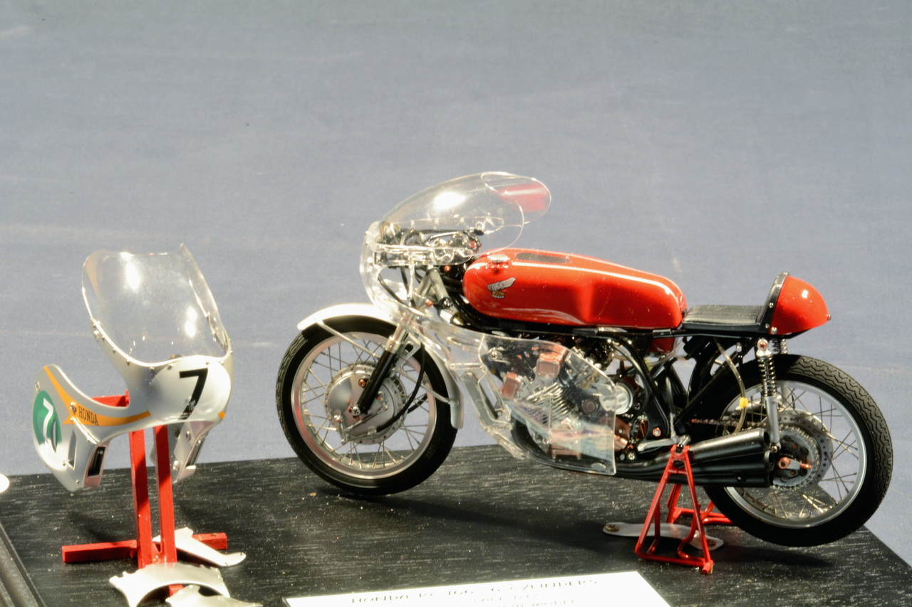
9° Mostra concorso Nazionale di modellismo
“Città di Verona”
Honda RC 166
Bronzo
Patrizio Manzo

Slide 7
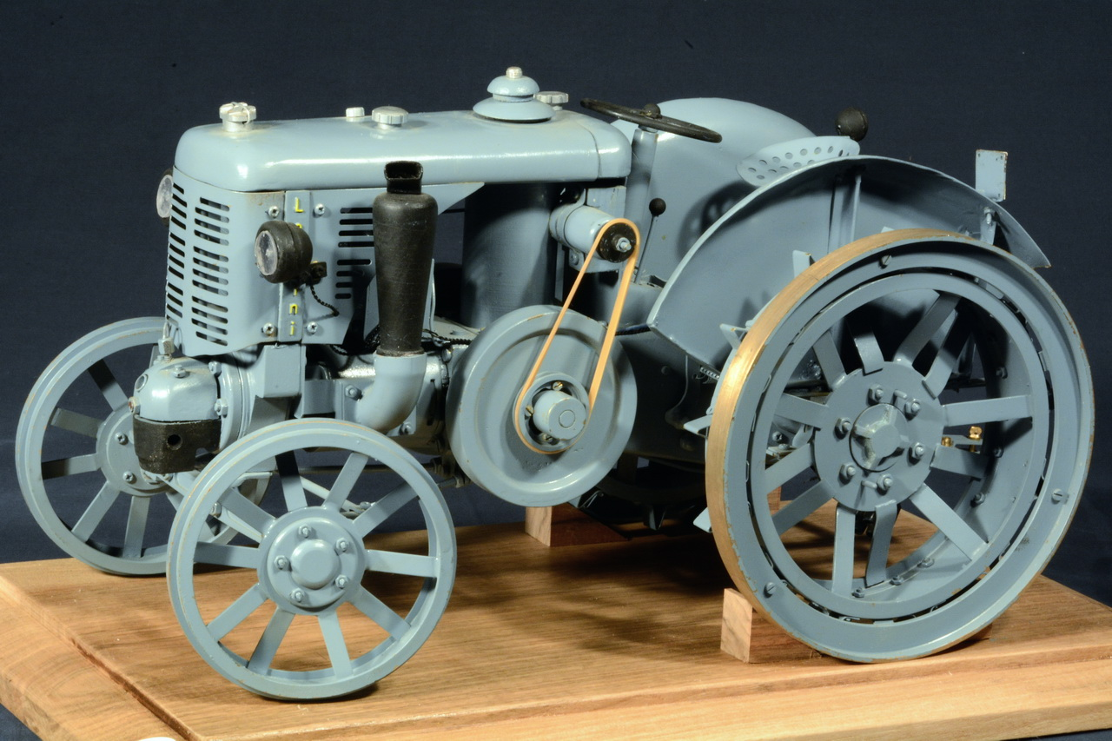
9° Mostra concorso Nazionale di modellismo
“Città di Verona”
Trattore Landini 45/50
Argento
Franco Violi

Slide 8
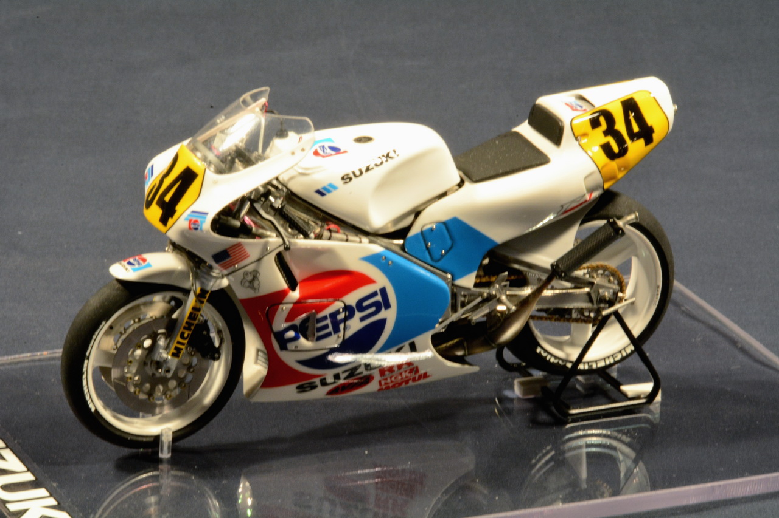
9° Mostra concorso Nazionale di modellismo
“Città di Verona”
Suzuki RGV Gamma 500
Oro
Damiano Moioli

Slide 9
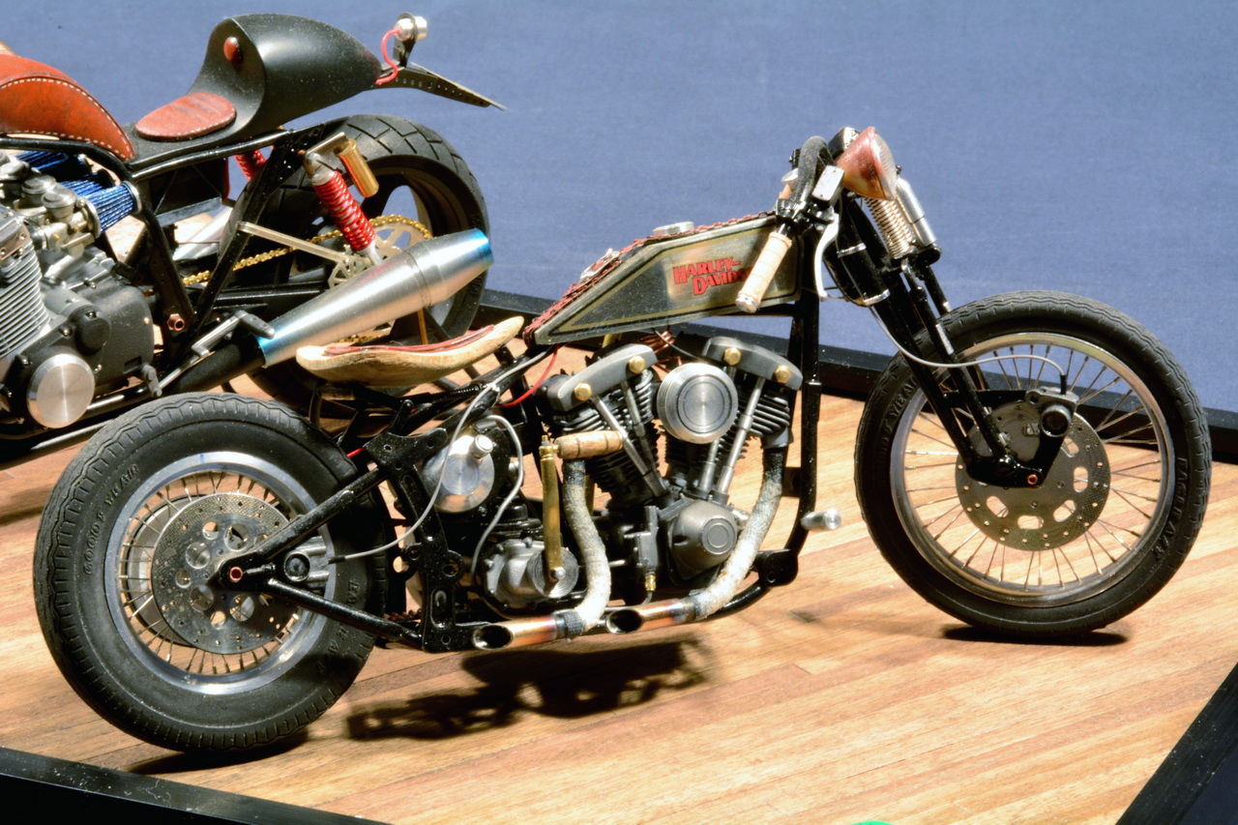
9° Mostra concorso Nazionale di modellismo
“Città di Verona”
Harley Davidson "BoardTracker"
Best Of Class
Giovanni Castelli

